Slide 1
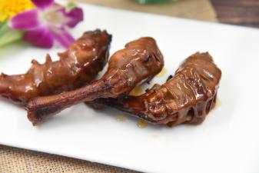
项目三：
任务4
香烧鸭脚包
——制作

Slide 2
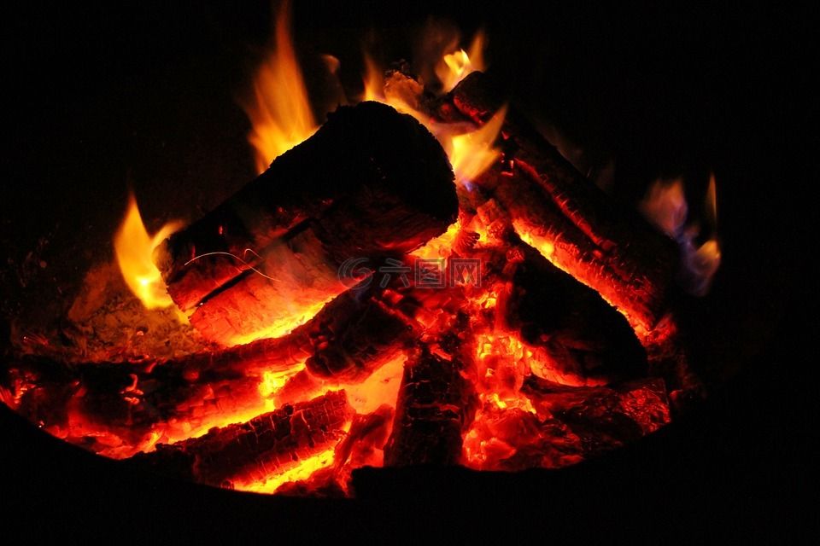
01
任务导入
02
任务目标
03
任务实施
目录
04
任务总结

Slide 3
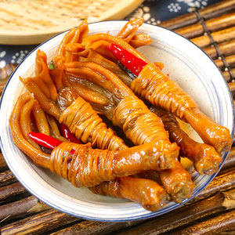
任务导入
The Teaching leading
01

Slide 4
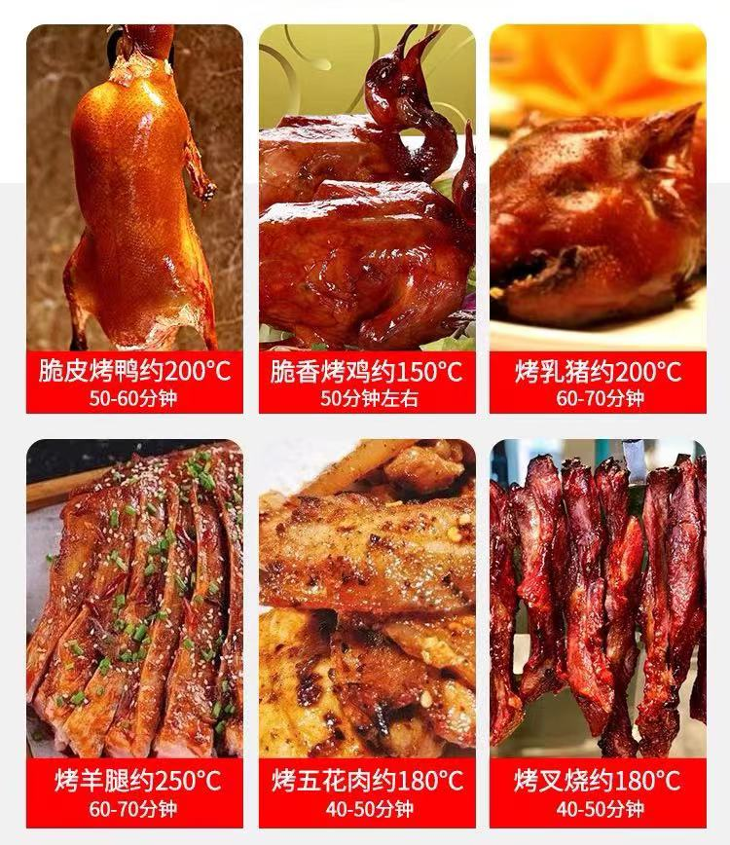
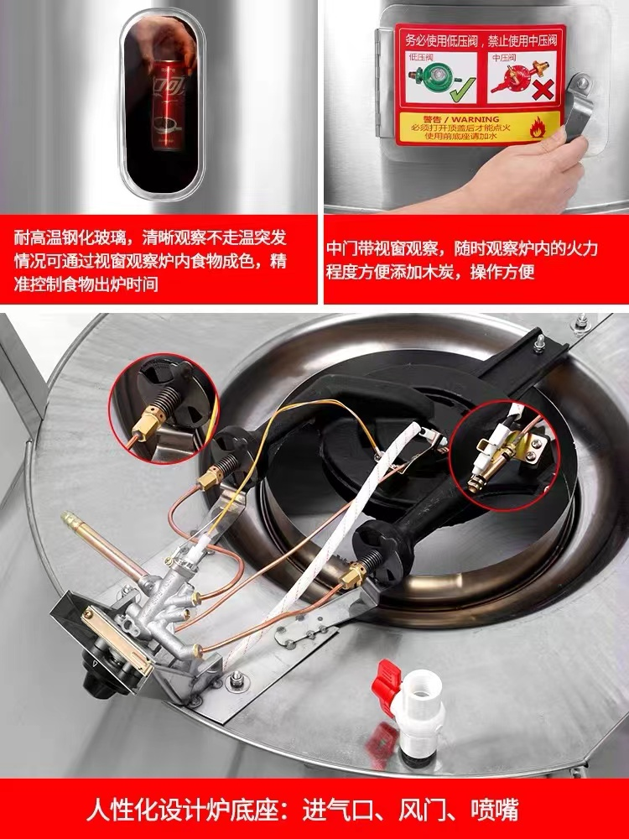
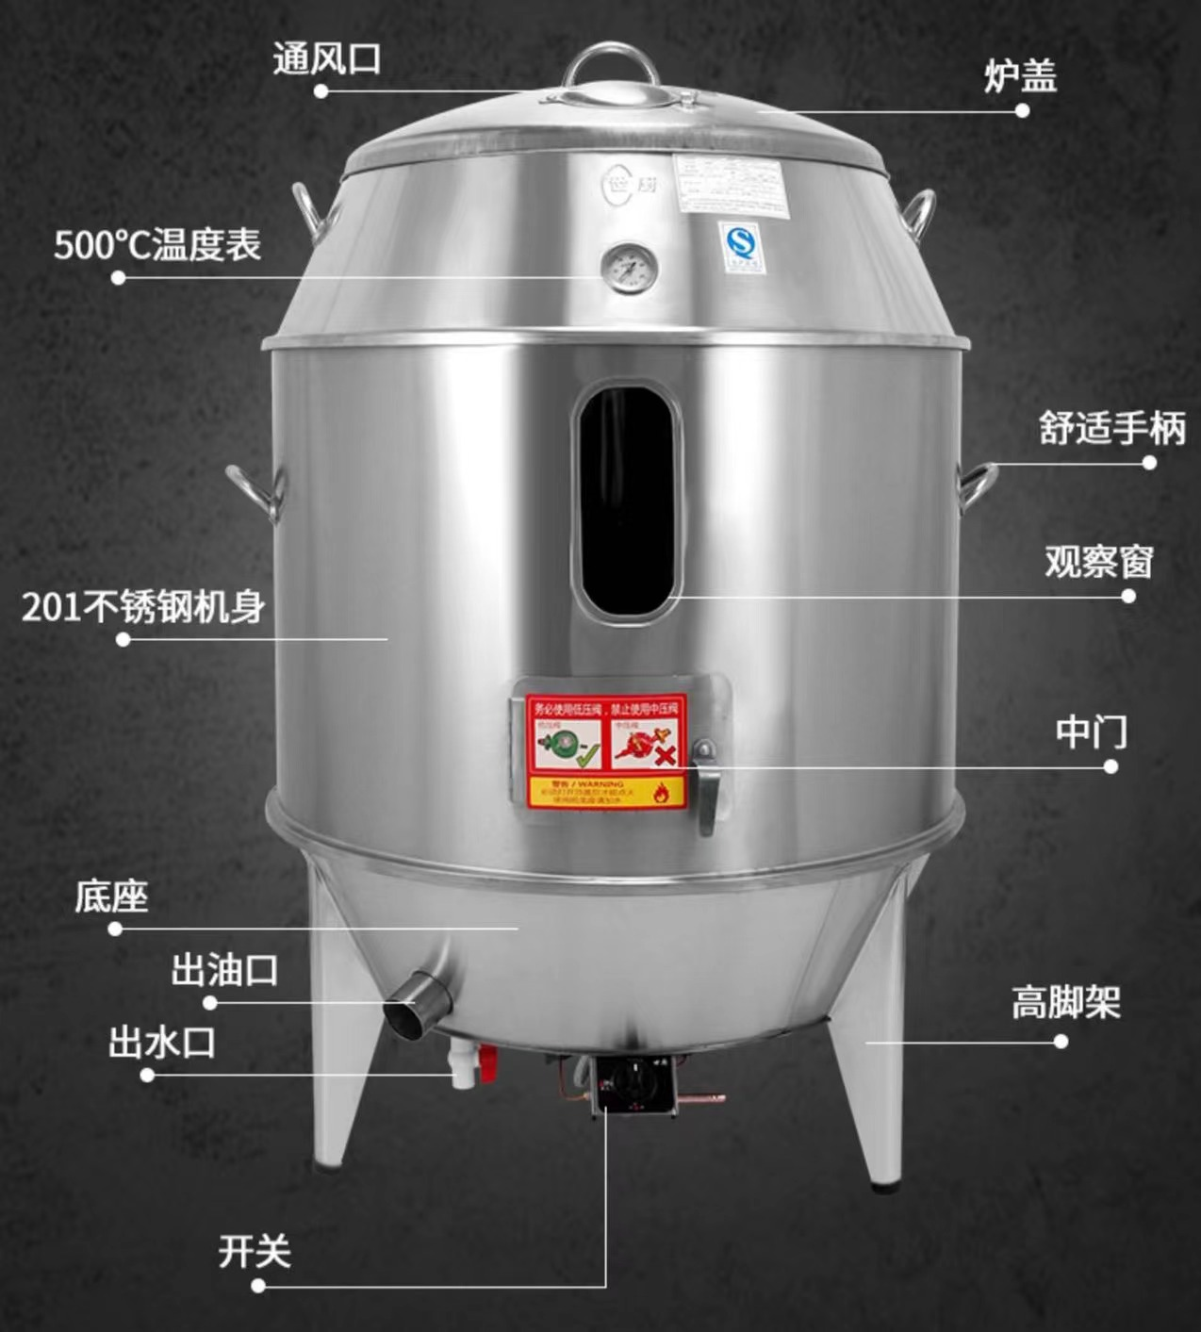
烧腊器材
4
烧腊炉
、

Slide 5
香烧鸭脚包
5
简介
香烧鸭脚包是广式烧腊的传统风味菜肴，流行粤港澳东南亚等地区，以鸭脚为主料一种特色品种，成品特色是甘香味鲜。

Slide 6
任务目标
02
teaching objectives

Slide 7
任务目标
7
1.知识目标：了解制作香烧鸭脚包的内容；
2.能力目标：掌握制作香烧鸭脚包的烹调工艺；
3.素质目标：通过小组的合作学习完成课程任务，培养学习兴趣和动手能力；

Slide 8
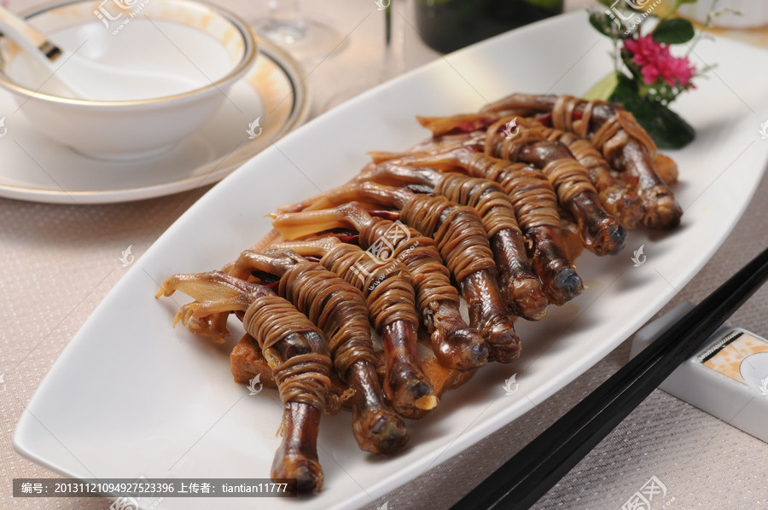
任务实施
03
content of courses

Slide 9
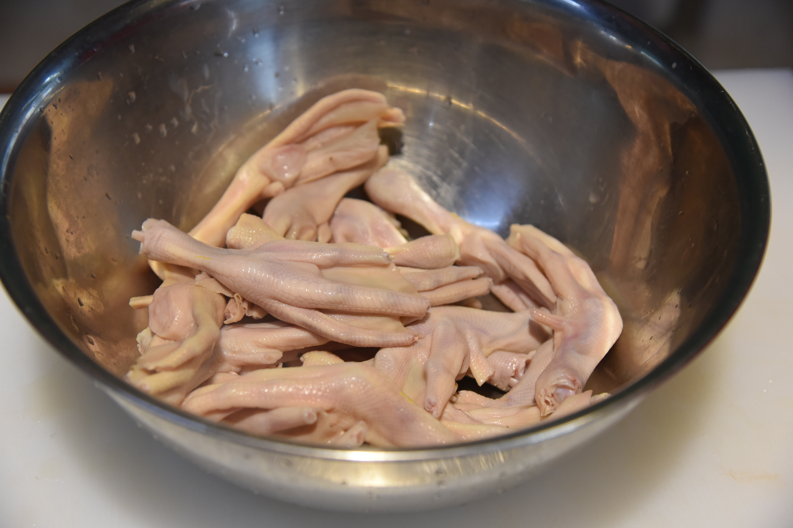
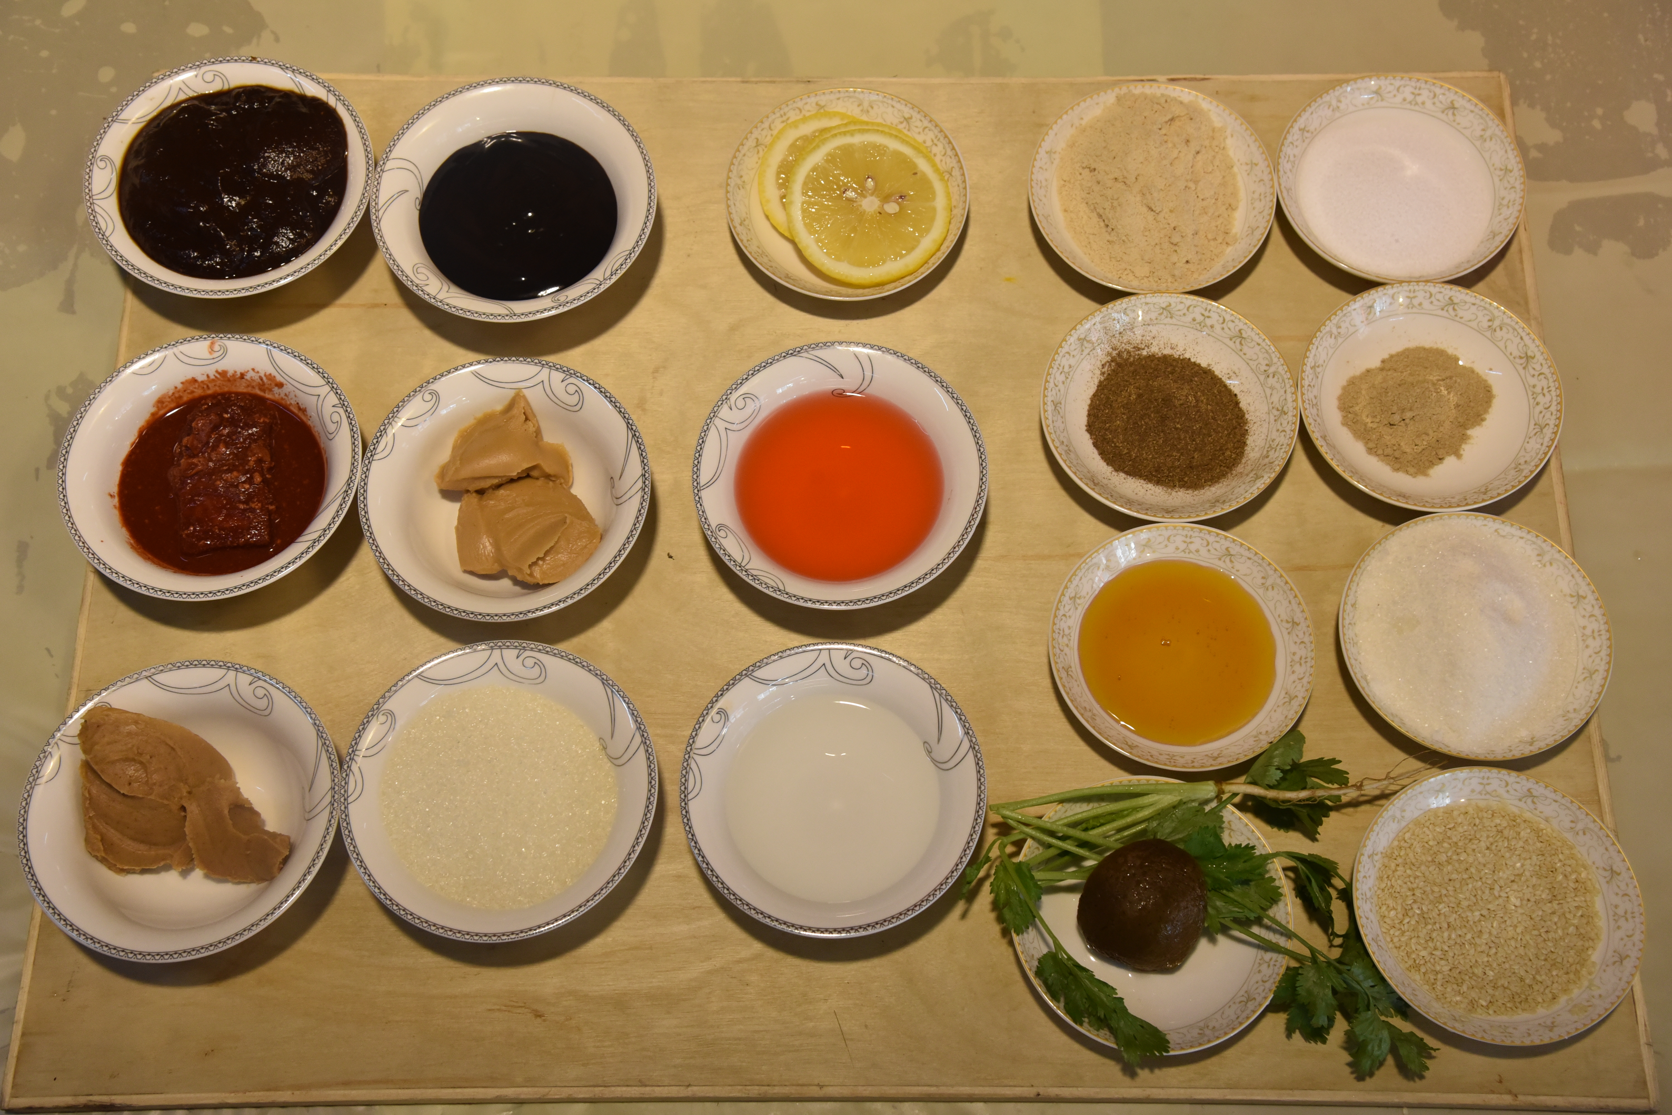
材料准备
9
T
辅料：
主料：
白糖10克、五香粉0.5克、盐5克、玫瑰露酒50克、蚝油10g、味精5g、鸡精5g、芝麻酱25克、姜片5克、葱段5克、香油2克、麦芽糖200克。
鸭脚12只、卤鸡肝100克、腌肥肉100克、烧鸭肉100克、鸭肠300克

Slide 10
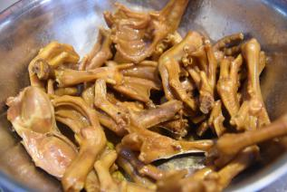
制作过程
10
1.初加工
鸭脚斩去脚尖放入卤水中小火卤30分钟取出，肥肉放入开水中煮至刚熟取出冲凉用刀片成0.5CM厚的薄片用白糖腌制一周，鸡肝卤熟。鸭肠洗净焯熟冲凉备用。

Slide 11
制作过程
11
2.刀工处理
肥肉、鸭肝、鸭肉切成4CM长0.6宽的长条各12条。

Slide 12
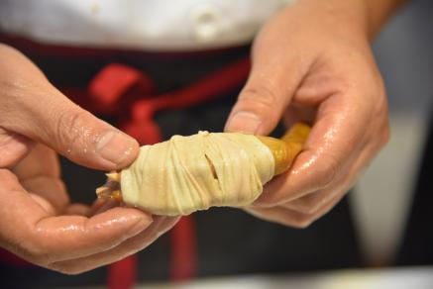
制作过程
12
3. 腌制
把腌制好的排骨用叉烧针串好头尾要分明，再用烧鸭钩挂起。

Slide 13
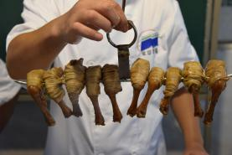
制作过程
13
4.上叉烧针
把鸭脚包用叉烧针穿起、并用烧鸭钩挂起。

Slide 14
制作过程
14
5.烧制
把鸭脚包放入160℃至170℃炉温内烤30分钟；烤好的鸭脚包拿出来刷上秘制麦芽糖。

Slide 15
制作过程
15
7. 回炉复烤
把烤炉加热炉温180℃；把刷好秘制麦芽糖的鸭脚包回炉再烤5分钟至麦芽糖糖化。

Slide 16
制作过程
16
8.成熟鉴别、装盘
①按时间要求②看色泽要求。烧熟后取出去除烧鸭钩、叉烧针；原型、装盘。

Slide 17
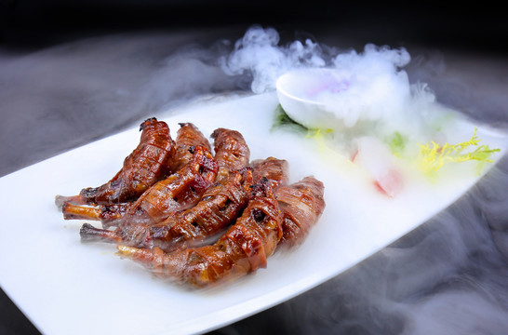
任务总结
04
teaching summary

Slide 18
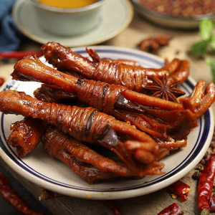
成品要求
18
色泽：枣红色。
形态：所用器皿形状。
质感：咸鲜微甜、酒香味浓。

Slide 19
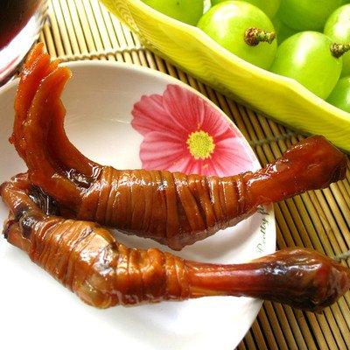
重点要领
19
一、任务重点
1.腌制入味要求。
2.烤制温度的控制。
3.烧制成品色泽要求。
二、操作要领
1.腌制味道方面。
2.烧制前形态。

Slide 20
感谢聆听
Thank You For Listening

